Slide 1
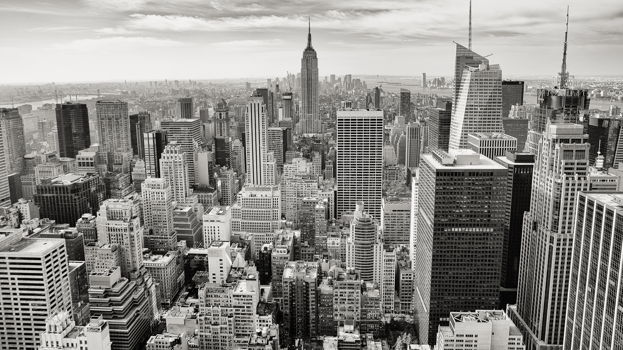

DONGWOO
Management Consulting CO., LTD.
Meet Korea’s the most representative real estate management
company Dongwoo Building Management & Construction and see your assets value continue to improve.
2021

Slide 2
DONGWOO Management Consulting CO., LTD.
CONTENTS
Ⅰ. 회사개요
1. CEO 인사말
2.기업 일반현황
3. 기업 연혁
4. 임직원 현황
5. 기술 인증 및 인력 보유현황
6. 주요 수상내역
DONGWOO Management Consulting CO., LTD.

Slide 3
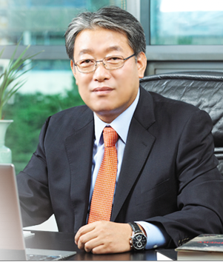

1. CEO 인사말
안녕하십니까?
동우공영(주)는 1978년 4월 창사 이래 지난 40여년간 부동산 자산관리서비스 전문기업으로서 고객의 자산가치를 극대화하기 위하여 시설, 임대, 보안 및 미화관리, 건설업, AM/PM사업, IT사업 등의 사업다각화로 부동산 자산관리서비스 전문기업으로 성장하기 위하여 끊임없이 노력해 왔습니다.
동우공영(주)의 미션을 ‘끊임없는 혁신으로 고객의 미래가치 창조’로 정하고 “인재경영, 최고지향, 혁신경영”을 전략목표로 하여 ‘세계가 신뢰하는 NO.1 부동산 자산관리서비스 전문기업’이라는 우리의 새로운 비전을 적극 추구하고자 합니다.
건물은 관리회사의 기술수준과 관리기법에 따라 그 수명과 부가가치를 달리하게 됩니다. 동우공영(주)은 쾌적하고 안전하며 보다 위생적인 생활공간이 창출될 수 있도록 고객의 입장에서 최상의 부동산 자산관리 서비스를 제공해 드리고 있습니다.
귀하의 부동산 자산관리서비스에 동우공영이 참여할 수 있는 기회를 주신다면, 40여년간 축적해온 Know How를 바탕으로 최상의 서비스 품질과 최고의 기술, 그리고 최대의 고객감동을 통해 효율적인 자산관리 서비스를 제공함으로써 고객의 자산가치를 극대화시키는 기업으로 고객과 함께 성장해 나가겠습니다.
감사합니다.

Slide 4




2. 기업 일반현황
기업 현황 및 조직
경영 현황 및 매출규모
[단위:백만원]
구분 | 내용
설립일 | 1978년 4월 1일 (前 대우그룹 자산관리사)
사업분야 | FM, 건설, IT(FMS 개발), 부동산투자개발
임직원수 | 1,250여명
관리면적 | 150만평(50개소)
자본금 | 15억8천만원
매출액 | 582억원(‘19)
신용등급 | 신용평가 “BBB+”
구 분 |  | 2018 | 2019 | 2020
매 출 액 |  | 99,009 | 58,217 | 44,754
총 자산 | 유동 자산 | 35,059 | 20,133 | 20,304
 | 기타 자산 | 21,939 | 21,882 | 21,569
 | 합 계 | 56,998 | 42,015 | 41,873
부 채 | 유동 부채 | 33,779 | 23,970 | 16,550
 | 고정 부채 | 902 | 3,672 | 10,584
 | 합 계 | 34,682 | 27,643 | 27,135
자기 자본 |  | 22,315 | 14,371 | 14,737
영업 이익 |  | 359 | -7,442 | 128
당기 순이익 |  | 468 | -10,347 | 366
부채 비율 (%) |  | 155.4% | 192.4% | 184.1%
유동 비율 (%) |  | 103.8% | 83.9% | 122.6%
대표이사
자산운영부문
건설사업부문
전략마케팅
본부
자산운영
본부
Technical Service Team
건설사업
본부
경영기획실
경영지원실
공
공
입
찰
제
안
민
간
입
찰
제
안
오
피
스
운
영
리
테
일
운
영
S
O
C
운
영
기
술
지
원
건
축
영
업
건
축
공
사
경
영
기
획
사
업
계
획
인
사
·
총
무
재
무

Slide 5


3. 기업 연혁
2015년
JW 동대문 Hotel 수주
판교 코트야드 Hotel 수주
여의도 M.E.A 수주
미래에셋 플레이스 수주
대법원 전산정보 센터 수주
부천 드림모아 수주
창원 시티 7 수주
광화문 미래에셋 호텔(포시즌) 수주
고속도로 영업소 통행료 수납업무 수주
(엄정지사 : 음성, 서충주, 금왕 꽃동네)
유원빌딩 수주
2014년
롯데하이마트 사옥 수주
김해 아이스퀘어 호텔&복합물 수주
한독빌딩 수주
단국대학교 행복기숙사 수주
대구파이낸스센터
대구시티센터
대구NOVOTEL
경상대학교병원
도심공항터미널
2012년 ~2013년
IFC 콘래드 서울호텔 관리 수주
전국지방무역회관 관리수주
AMB인천/이천 물류창고 매입
일산 웨스턴 Ⅲ,Ⅳ 빌딩 매입
국가 서비스품질 지식경제부장관상 수상
인천공항 전력시설관리 수주
애플 프라자 종합관리 수주
예술의 전당 관리 수주
2016년~ 2021년 현재
제주공항 수주
김해공항 수주
대구 테크노파크 수주
한국전자무역센터 수주
성공타워 수주
동의대학교 수주
아주대학교 주차관리 수주
아주대학교 의료원 주차관리 수주
고속도로 통행료수납업무 전국 9개소 수주
판교 미래에셋센터 수주
남대문메리어트호텔 수주
영등포페어필드호텔 수주
부산 괴정 어번푸르지오 주상복합 신축공사
인천공항 제2여객터미널 전력운영시설 수주
한국건축문화대상 大賞(국토교통부장관상)
반얀트리 호텔 앤 스파 수주
속초오션호텔 수주
서교호텔 수주
제주신화월드 수주
용인에버랜드 수주
코트야드메리어트 호텔 수주
2011년
디큐브 쉐라톤 호텔 관리 수주
강원 랜드 호텔 및 발렛 파킹 수주
블루스퀘어 종합관리 수주
부동산 투자사업 진출
인천공항 품질 최우수 수상
2000년 ~ 2010년
JW메리어트 시설관리
인천국제공항 시설/주차 통합관리
김포공항 주차관리
김해공항 시설관리
서울지하철 9호선 역사관리
공항철도 역사관리
한국은행 시설관리
제죽국제컨벤션센터 관리
종합건설업 진출
에너지절약 부문 IT 자회사 설립
설비관리 대상 수상
에너지절약 산업자원부 장관상 수상
안전관리 국무총리상 수상
1978년 ~ 1999년
동우공영㈜설립(대우그룹 부동산 자산관리 자회사)
일본 가지마 총합관리社와 기술제휴
미국 트럼프社와 합작사 설립

Slide 6

4. 임직원 현황
임직원 현황
(2021.01 기준)
구분 |  | 인원수
임원 | 관리직 | 4명
직원 | 관리직 | 86명
 | 기술직 | 626명
 | 보안/주차직 | 92명/84명
 | 미화직 | 186명
 | 기타 | 172명
 | 계 | 1,246명
임직원 총계 |  | 1,250여명
임직원
분포도
기술직 현황
구분 | 비율 | 인원수
특급 | 46.5% | 291명
고급 | 12.1% | 76명
중급 | 16.1% | 101명
초급 | 25.3% | 158명
계 | 100% | 626명
기술직
분포도

Slide 7


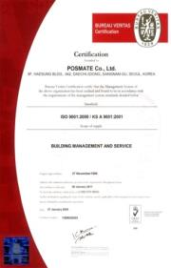
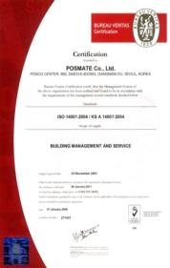
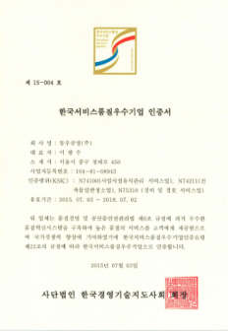
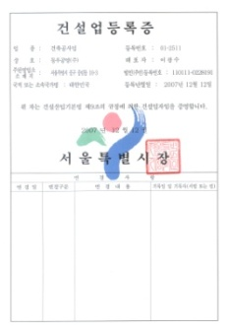

5. 기술 인증 및 인력 보유현황
기술 인증 보유 현황
일본 가지마 총합관리회사와 기술제휴
미국 트럼프회사와 합작, 현지회사 JVC 설립
일본 아쿠아테크㈜와 기술제휴
국제품질분야 | 국제환경 분야 | 한국서비스품질우수기업 | 건설업등록증
ISO 9002 | ISO 14001 | 지식경제부 | 건축공사
1999년 | 2003년 | 2009년 | 2007년
전기안전관리우수 (국무총리상)
서비스품질 우수 (국무총리상)
대한민국 안전관리대상우수 (국무총리상)
전기안전관리우수 (국무총리상)
재난대비 긴급구조 종합훈련 (행정안전부 장관상)
저탄소 녹색성장 개선안 (에너지관리공단)
보안경비업무우수 (경찰청장상)
“동우공영은 국, 내외 전문 기관으로부터
호텔 및 빌딩 운영에 관한 역량을 인정 받고 있습니다”
기술인력 인증 보유 현황
분야별 | 자 격 명 |  |  |  |  | 등 급 별
 | 기술사 | 기사 | 산업기사 | 기능사 | 계 | 특급기술자 | 고급기술자 | 중급기술자 | 초급기술자
건축분야 | 1 | 12 | 15 | 15 | 43 | 3 | 6 | 3 | 16
기계분야 | 1 | 113 | 90 | 156 | 360 | 10 | 55 | 63 | 76
전기분야 | - | 97 | 79 | 155 | 331 | 9 | 24 | 70 | 73
에너지분야 | - | 9 | 25 | 82 | 116 | 4 | 6 | 13 | 11
안전관리분야 | - | 8 | 12 | 98 | 118 | 4 | 2 | 6 | 8
계 | 2 | 239 | 221 | 506 | 968 | 30 | 93 | 155 | 184

Slide 8

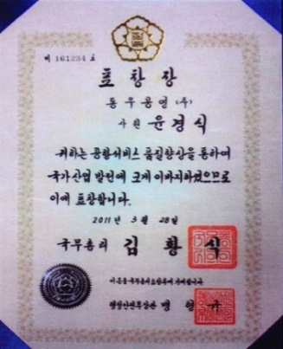
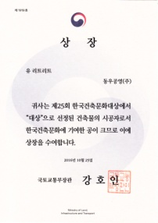
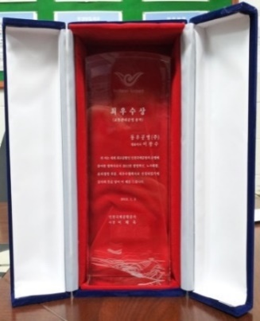
6. 주요 수상내역
주체 | 수상내역
국무총리상 | 서비스품질 우수
국무총리상 | 대한민국 안전관리대상 우수
국무총리상 | 전기안전관리우수
행정안전부장관상 | 재난대비 긴급구조 종합훈련
행정자치부장관상 | 소방행정관리우수
행정자치부장관상 | 정부대전청사관리우수
인천국제공항공사 | 인천국제공항 운행개선안
에너지관리공단 | 저탄소 녹색성장 개선안
주체 | 수상내역
지식경제부장관상 | 국가품질상 서비스품질 우수
강원도지사상 | 소방행정관리우수
서귀포경찰서장상 | APEC안전관리공로
산업자원부장관상 | 에너지절약공로
대전광역시장상 | 정부대전청사관리우수
부산시경찰청장상 | 보안경비업무우수
경찰청장상 | 보안경비업무우수
국토부장관상 | 한국건축문화대상 대상
서비스품질우수
(지식경제부장관)
서비스품질수상
(국무총리)
한국건축문화대상 대상
(국토부장관)
경영,노사,윤리경영
최우수 협력사 수상

Slide 9
DONGWOO Management Consulting CO., LTD.
CONTENTS
Ⅱ. 자산운영사업부
1. 사업 개요
2. 호텔 관리 실적
3. 기타 실적
4. 자산관리 시스템
5. 자산 실사
DONGWOO Management Consulting CO., LTD.

Slide 10
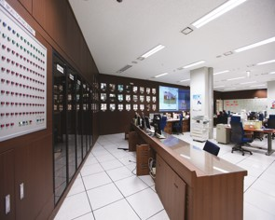



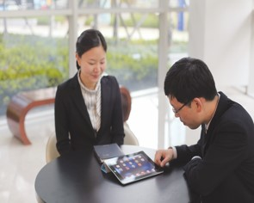

1. 사업 개요
사람과 환경, 기술의 이상적인 조화를 통해 고객의 자산가치를 향상하겠습니다.
Facility
풍부한 경험과 기술 Know How로 1인 다기능화된 고급인력과 고차원의 서비스를 제공합니다.
Cleaning
고객의 건강과 쾌적하고 위생적인 환경을 제공하여
수준 높은 자산가치를 창출합니다.
Security
방범, 방재 등의 예방활동과 비상상황 등의 신속한 대응으로 고객의 자산을 완벽하게 보호합니다.

Slide 11
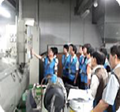
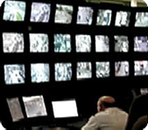
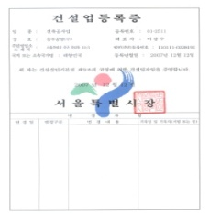
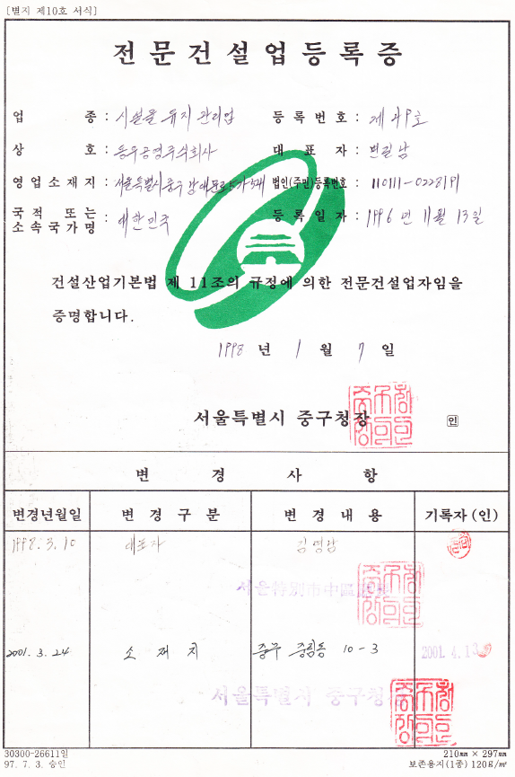
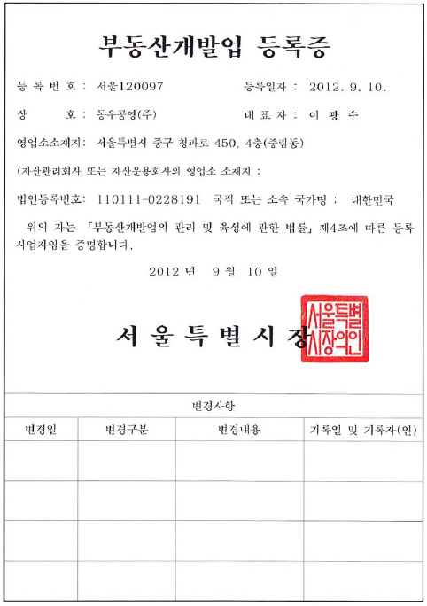
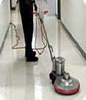
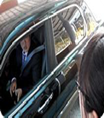
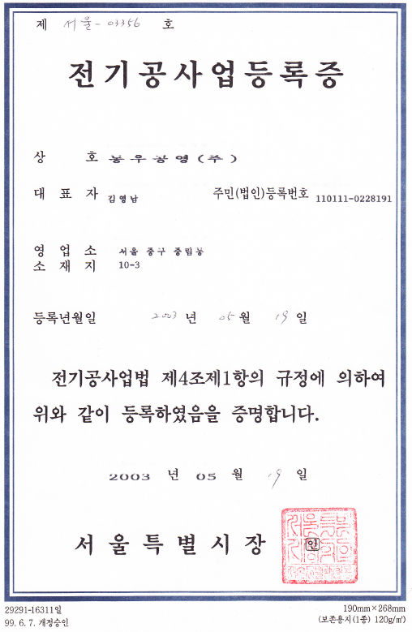
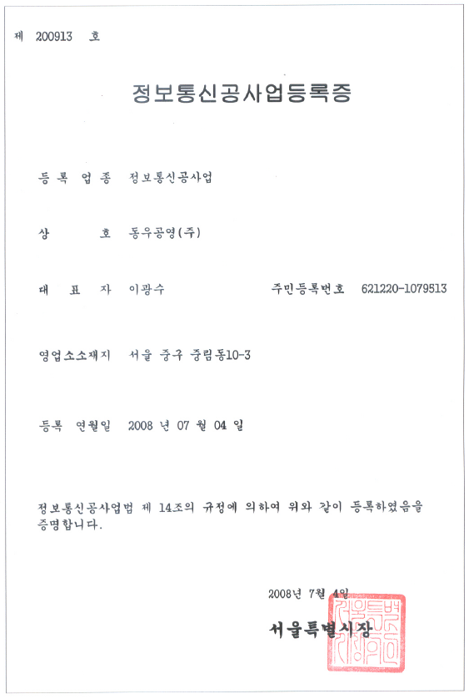
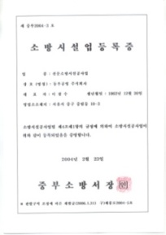
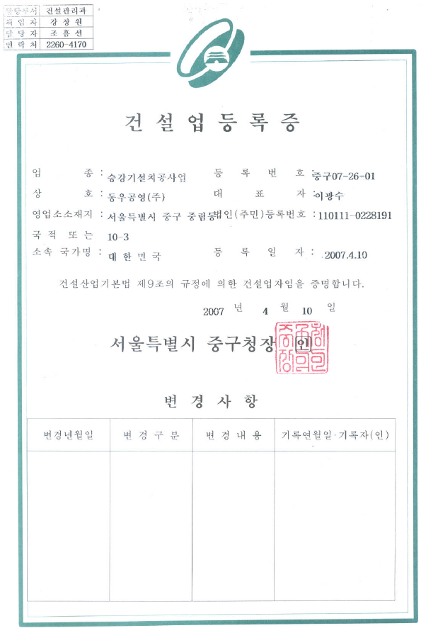
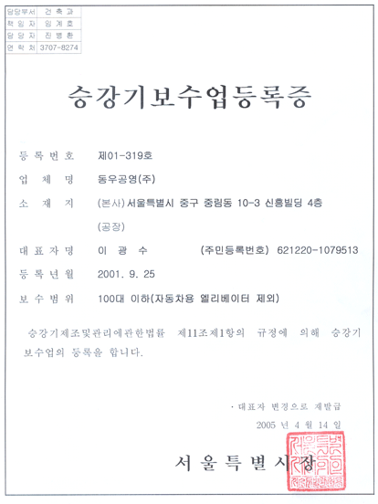
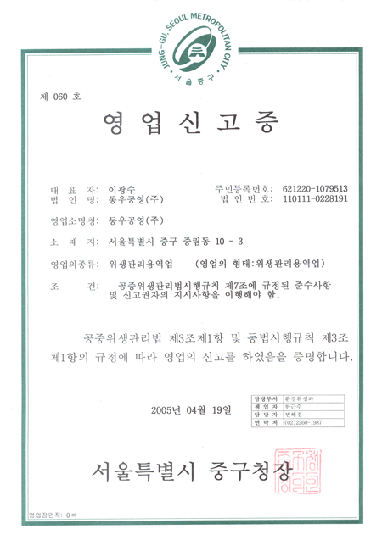
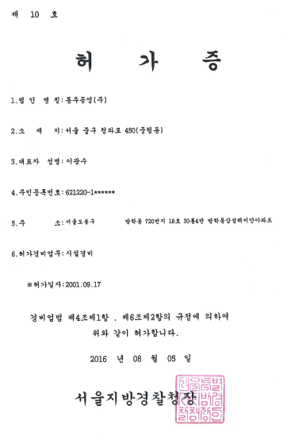
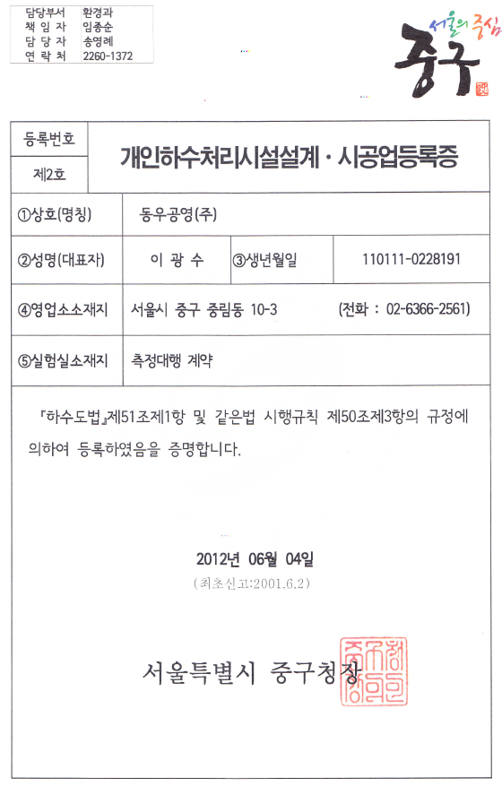
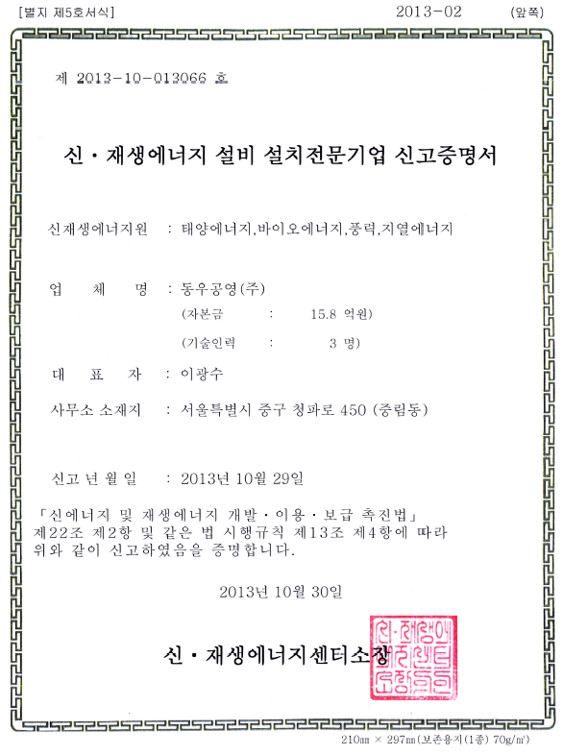
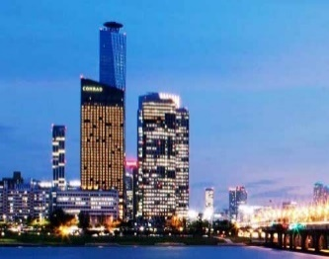
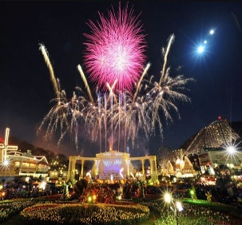
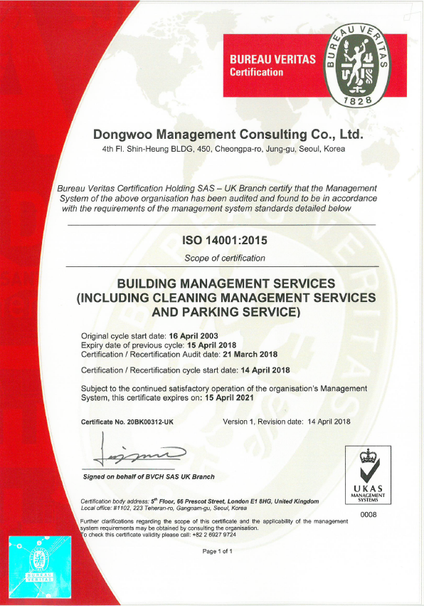

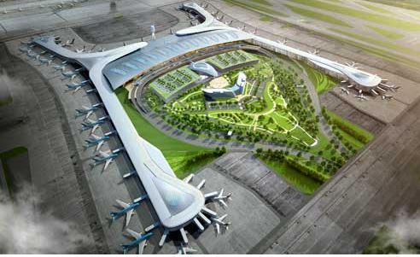
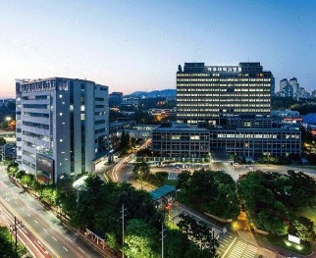
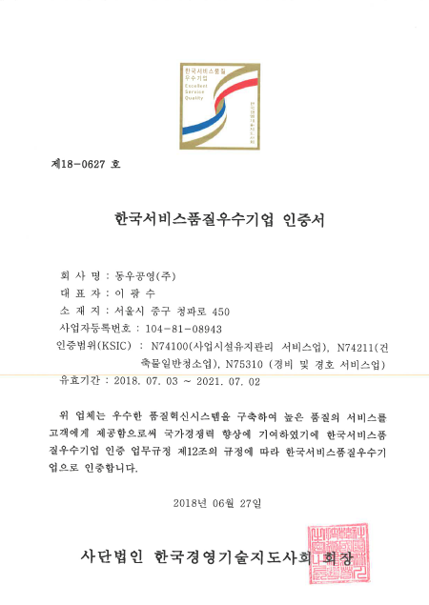
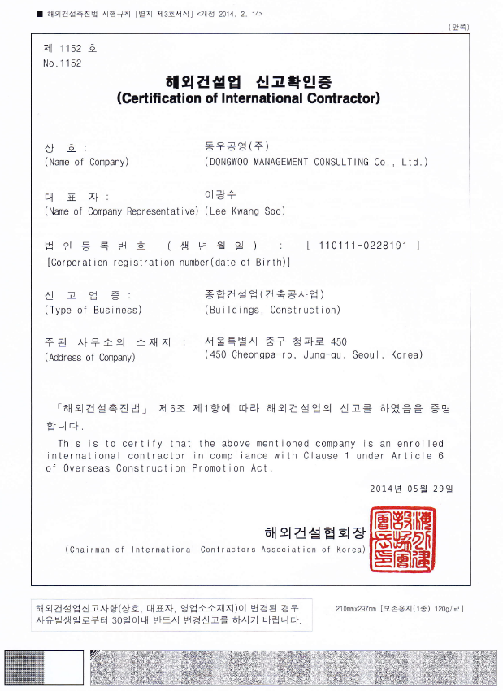
1. 사업 개요
사업분야 및 주요실적
FACILITY MANAGEMENT
시설관리
SECURITY PARKNG
보안 및 주차장 관리
보유 자격 및 인증서 보유 현황
정기적 안전점검 / 시설물 관리
적정시기 보수 / 효율화된 관리
출입자 관리 / 고객관계관리 / 비상 상황 별 대응 /
직원 및 방문객 안내
정산 및 안전관리 / 불법주차 차량관리 /
각종사고 예방 및 조치
건축공사업
주택건설업
부동산개발업
전기공사업
정보통신공사업
소방시설업
승강기설치공사업
위생관리업
시설경비업
신재생에너지설치업
CLEANING SERVICE
미화관리
INFRASTRUCTURE MANAGEMENT
도로 및 교량 등 사회기반시설 전문관리
쾌적한 건물유지 / 카페트 클리닝, 준공청소
월간, 분기별 정기 청소 / 건물 및 비품 수명연장
톨게이트 수납 업무 / 사고발생시 초동조치
일상관리, ITS장비관리 / 터널관리(설비관리)
■ 호텔시설
■ 상업시설
건물명 | 연면적 | 인원
CONRAD Seoul | 77,877㎡ | 26
Four Seasons | 67,127㎡ | 25
Courtyard Marriott Pangyo | 17,891㎡ | 22
Courtyard Marriott Seoul Namdaemun | 31,836㎡ | 11
Fairfield by Marriott Seoul | 32,053㎡ | 8
건물명 | 연면적( | 인원
제주신화월드 | 86,523 | 14
용인 에버랜드 | 66,508 | 90
IFC콘래드서울 | 27,598 | 26
포시즌스 서울 | 20,342 | 25
신림 포도몰 | 11,352 | 43
인증서 보유현황
CONRAD Seoul
Everland
ISO 9001
ISO 14001
서비스품질인증
■ 공공시설
■ 교육시설
건물명 | 연면적 | 인원
인천공항 T1 | 204.803 | 162
인천공항 T2 | 158.309 | 170
공항철도 | 55,383 | 56
제주공항 | 46.152 | 28
지하철9호선 | 32.094 | 27
건물명 | 연면적 | 인원
아주대학교 | 168,999 | 25
단국대 기숙사 | 13,535 | 49
캠퍼스 프라자 | 3,618 | 11
동의대 기숙사 | 9,112 | 14
고신대 기숙사 | 2,808 | 6
Incheon Airport T2
Ajou University

Slide 12
2. 호텔 관리 실적
구분 | JW Marriott Seoul | Courtyard Marriott Seoul Namdaemun | Courtyard Marriott Times Square | JW Marriott DDM | Courtyard Marriott Pangyo | Marriott M.E.A | CONRAD Seoul | Four Seasons | Fairfield by Marriott Seoul | 대구 NOVOTEL
위치 | 서울시 서초구 | 서울시 중구 | 서울시 영등포구 | 서울시 종로구 | 성남시 분당구 | 서울시 영등포구 | 서울시 영등포구 | 서울시 종로구 | 서울시 영등포구 | 대구시 중구
객실수 | 497 | 400 | 283 | 170 | 282 | 103 | 434 | 318 | 556 | 203
층수 | 지하 5층 지상 34층 | 지하 5층 지상 20층 | 지하 5층 지상 16층 | 지하 6층 지상 10층 | 지하 6~지상1층 지상 7~16층 | 지하 5층 지상 14층 | 지하 7층 지상 38층 | 지하 7층 지상 25층 | 지하 7층 지상 22층 | 지하 9층 지상 23층
연면적 (m²) | 56,806 | 31,836 | 26,284 | 41,730 | 17,891 | 20,997 | 77,877 | 67,127 | 32,053 | 26,304
시설 | Lounge Banquet Restaurant Buffet Member ship Bar Deli Fitness Sauna Swimming Therapy | Business Lounge Conference Room Restaurant Buffet & bar Fitness | Business Lounge Conference Room Restaurant Buffet & bar Fitness | Business Lounge Banquet Restaurant & Buffet Member ship Bar Fitness Sauna Swimming | Business Lounge Conference Room Restaurant Buffet & bar Fitness | Banquet Restaurant & Buffet Member ship Bar Fitness Sauna Therapy & Spa | Lounge Banquet Restaurant Buffet Flames Executive Lounge Fitness & SPA Sauna Swimming | Lounge Banquet Restaurant Buffet Member ship Bar Deli Fitness Sauna Swimming Therapy | Banquet Restaurant & Buffet Member ship Bar Fitness Sauna | Lounge Banquet Restaurant Buffet Member ship Bar Fitness Sauna Swimming Therapy

Slide 13
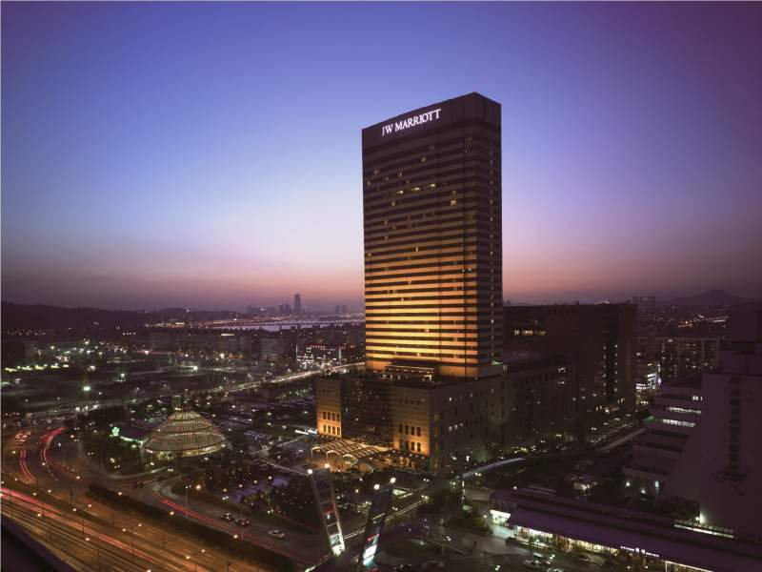
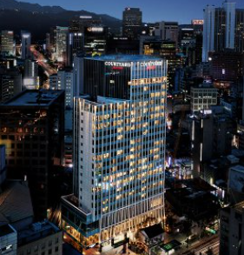
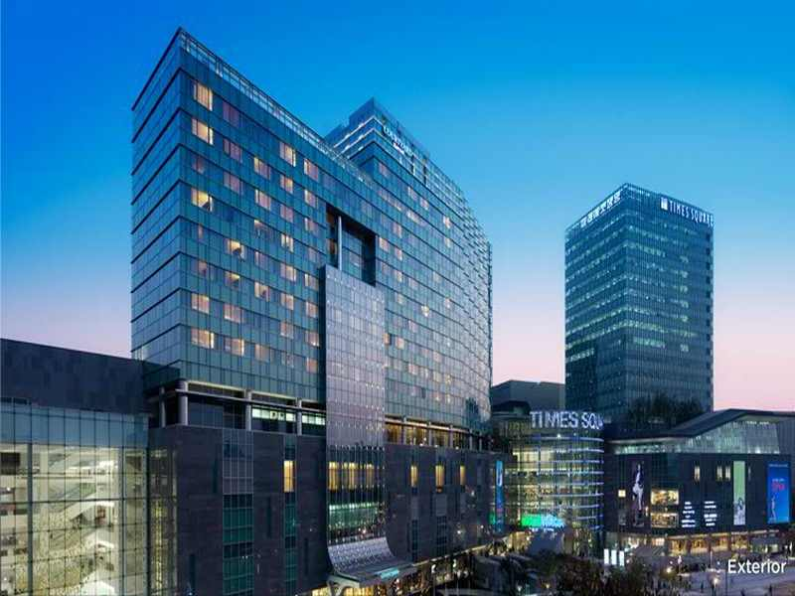
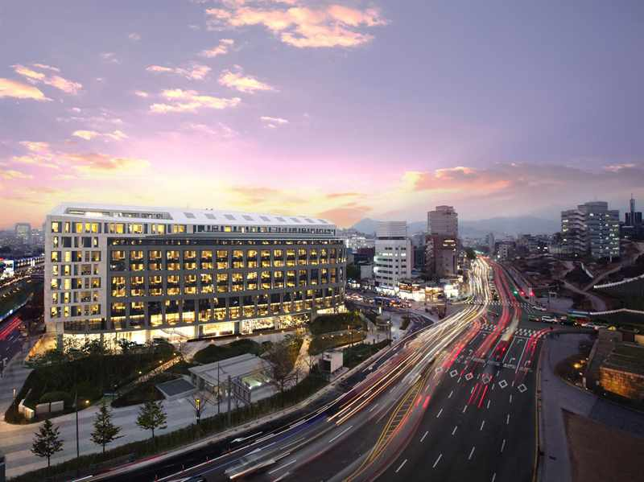
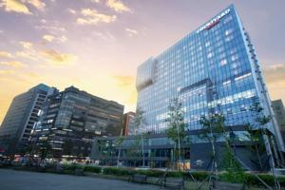
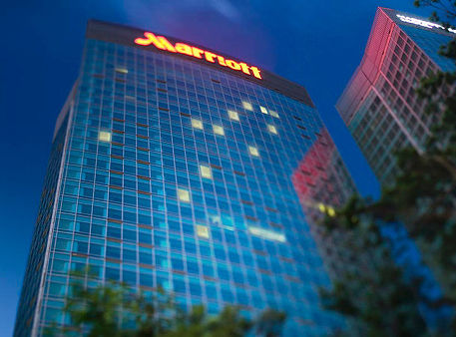
2. 호텔 관리 실적
JW Marriott Seoul
 | 연면적 | 56,806m²
 | 객실수 | 497
 | 위치 | 서울시 서초구
 | 발주처 | 센트럴 관광개발
 | 계약기간 | 05.01.01 ~ 16.12.31
Courtyard Marriott Seoul Namdaemun
 | 연면적 | 31,836m²
 | 객실수 | 400
 | 위치 | 서울시 중구
 | 발주처 | KT&G
 | 계약기간 | 16.04.04 ~ 21.04.30
Courtyard Marriott Times Square
 | 연면적 | 26,284m²
 | 객실수 | 283
 | 위치 | 서울시 영등포구
 | 발주처 | ㈜경방
 | 계약기간 | 21.01.01~22.12.31
JW Marriott DDM
 | 연면적 | 41,730m²
 | 객실수 | 170
 | 위치 | 서울시 종로구
 | 발주처 | 동성
 | 계약기간 | 15.02.01 ~ 17.01.31
Courtyard Marriott Pangyo
 | 연면적 | 17,891m²
 | 객실수 | 284
 | 위치 | 성남시 분당구
 | 발주처 | 미래에셋
 | 계약기간 | 15.03.15 착수 (1년)
Marriott M.E.A Seoul
 | 연면적 | 20,997m²
 | 객실수 | 103
 | 위치 | 서울시 영등포구
 | 발주처
 | 계약기간 | 15.05.01 착수 (2년)

Slide 14
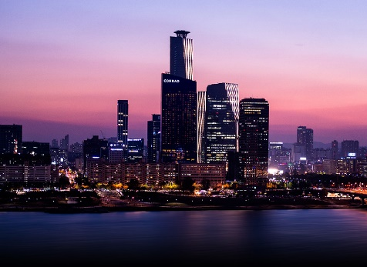
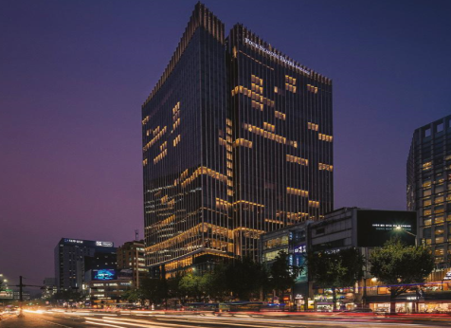
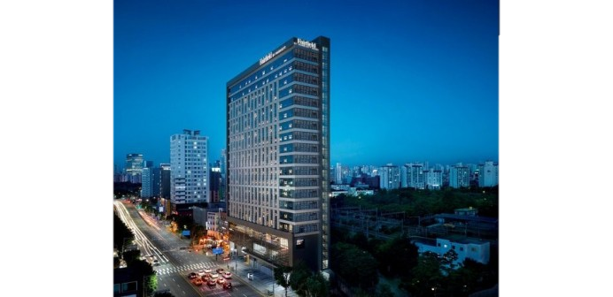
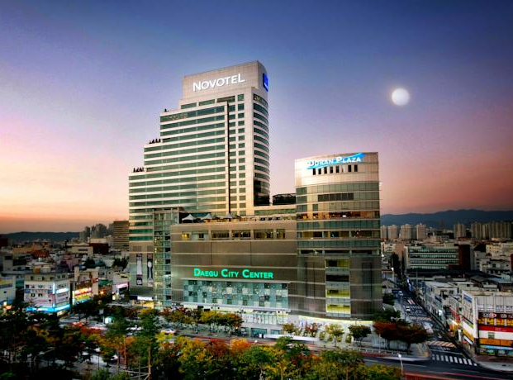
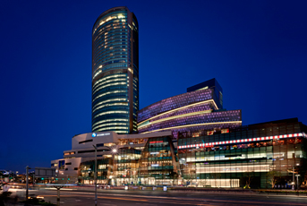
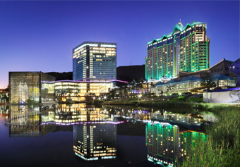
2. 호텔 관리 실적
CONRAD Seoul
 | 연면적 | 77,877m²
 | 객실수 | 434
 | 위치 | 서울시 영등포구
 | 발주처 | SIFC 호텔 디벨로프먼트㈜
 | 계약기간 | 개 관 ~ 17.05.11
Four seasons
 | 연면적 | 67,127m²
 | 객실수 | 318
 | 위치 | 서울시 종로구
 | 발주처 | 미래애셋
 | 계약기간 | 15.07.01~17.12.31
Fairfield by Marriott Seoul
 | 연면적 | 32,053m²
 | 객실수 | 556
 | 위치 | 서울시 영등포구
 | 발주처 | ㈜더파이낸셜 어드바이저리그룹
 | 계약기간 | 20.03.02~22.03.01
대구 NOVOTEL
 | 연면적 | 26,304m²
 | 객실수 | 203
 | 위치 | 대구광역시 중구
 | 발주처 | 명동타워
 | 계약기간 | 14.12.01 ~ 17.11.30
Sheraton D cube city
 | 연면적 | 34,843m²
 | 객실수 | 269
 | 위치 | 서울시 구로구
 | 발주처 | 대성산업주식회사
 | 계약기간 | 개 관 ~ 13.12.31
강원랜드 호텔
 | 구분 | 발렛파킹
 | 주차면수 | 400
 | 위치 | 강원도 정선군
 | 발주처 | ㈜강원랜드
 | 계약기간 | 11.10.01 ~ 15.09.30

Slide 15
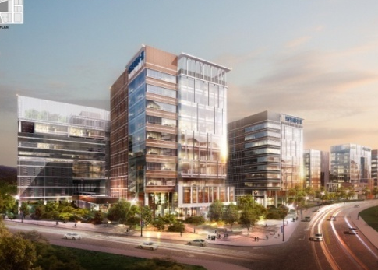
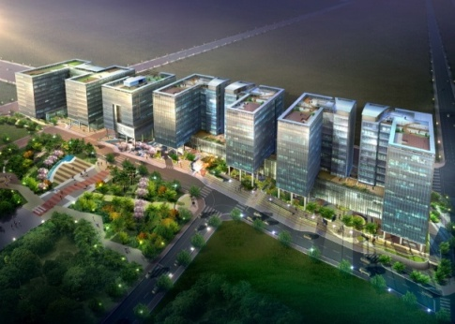
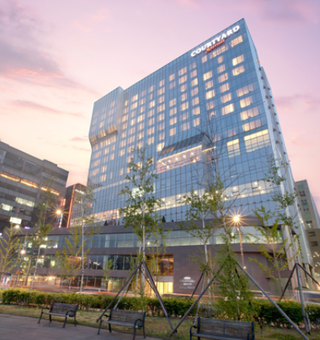
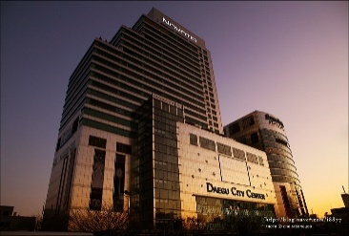


3. 기타 실적
1만평 이상 오피스 실적(최근 5년)
건물명 | 연면적(평) | 발주처(도급사) | 계약기간 | 용역형태 | 상태 | 개요 및 위치
무역센터(5개소) | 33,594 | (사)한국무역협회 | 2012.02.17~2015.02.16 | 종합(시설,미화,보안) | 종료 | 업무시설/전국
연세세브란스빌딩 | 32,939 | (학)연세세브란스빌딩 | 1996.12.01~2015.02.28 | 시설 | 종료 | 업무시설/서울
판교세븐벤처밸리 | 31,261 | ㈜판교세븐벤처밸리관리 | 2009.10.23~2019.02.28 | 종합(시설,미화,보안) | 종료 | 업무시설/서울
코리아벤처타운 | 27,603 | 코리아벤처타운 컨소시엄 | 2011.10.15~2020.12.31 | 종합(시설,미화,보안,주차,안내) | 진행 | 업무시설/성남
대구 시티센터 | 26,351 | 이지스자산운용 | 2014.10.13~2019.12.31 | 종합(시설,미화,보안) | 종료 | 업무시설/대구
대구 테크노파크 | 22,608 | (재)대구테크노파크 | 2016.01.01~2017.12.31 | 시설 | 종료 | 업무시설/대구
대구 파이낸스센터 | 13,722 | 이지스자산운용 | 2014.10.13~2018.12.31 | 종합(시설,미화,보안) | 종료 | 업무시설/대구
판교 미래에셋센터 | 12,582 | 미래에셋 컨설팅 | 2016.04.15~2019.12.31 | 종합(시설,미화,보안) | 진행 | 업무시설/성남
한국씨티은행 | 12,007 | 아이서비스㈜, 대견기업㈜ | 2007.03.01~2019.04.30 | 시설 | 종료 | 업무시설/서울
합계 |  |  |  | 212,667 Py

Slide 16






3. 기타 실적
1만평 이하 오피스 실적(최근 5년)
건물명 | 연면적(평) | 발주처(도급사) | 계약기간 | 용역형태 | 상태 | 비고
ENA센터 | 8,480 | 에나에스테이트㈜ | 2004.10.08~2019.12.31 | 종합(시설,미화,보안) | 진행 | 업무시설/서울
대우재단 | 8,264 | ㈜대산비엠 | 1978.04.01~2018.03.31 | 시설 | 종료 | 업무시설/서울
금강타워 | 7,519 | ㈜금강피엠씨 | 2017.01.01~2018.12.31 | 종합(시설,미화,보안,주차,안내) | 종료 | 업무시설/서울
대전 선화사옥 | 7,412 | 에이에스에스케이알㈜ | 2018.05.01~2019.12.31 | 종합(시설,미화,보안) | 종료 | 업무시설/대전
위메이드 | 6,793 | ㈜위메이드엔터테인먼트 | 2013.01.14~2019.12.31 | 미화 | 진행 | 업무시설/성남
유원빌딩 | 6,679 | 모락스마리타임㈜ | 2015.07.01~2018.06.30 | 종합(시설,보안,미화) | 종료 | 업무시설/서울
아이디스 타워 | 6,518 | ㈜아이디스홀딩스 | 2016.01.01~2019.12.31 | 종합(시설,미화,보안) | 진행 | 업무시설/성남
한독빌딩 | 5,806 | ㈜한독 | 2014.01.01~2019.12.31 | 종합(시설,미화,보안,주차,안내) | 진행 | 업무시설/서울
나이스인프라 사옥 | 5,618 | ㈜나이스인프라 | 2016.09.01~2018.12.31 | 종합(시설,미화,보안,안내) | 종료 | 업무시설/서울
한국전자무역센터 | 5,542 | ㈜한국무역정보통신 | 2016.01.01~2018.12.31 | 종합(시설,미화,보안) | 종료 | 업무시설/성남
신흥빌딩 | 3,450 | ㈜신흥 | 2001.03.01~2019.12.31 | 종합(시설,미화,보안,안내) | 진행 | 업무시설/서울
반도체산업협회 | 2,652 | (사)한국반도체산업협회 | 2014.01.01~2019.09.30 | 종합(시설,미화,보안,주차) | 종료 | 업무시설/성남
합계 |  |  | 74,733 Py

Slide 17
3. 기타 실적
구 분 | 건물명 | 연면적(평) | 발주처(도급사) | 계약기간(현재) | 용역형태 | 인원수 | 비고
상업시설 | 용인 에버랜드 | 66,508 | 삼성물산 | 2019.01.01~2021.12.31 | 시설 | 90
 | 제주신화월드 | 86,523 | 람정제주개발 | 2017.11.01~2019.06.30 | 시설 | 14
 | 마산 롯데백화점 | 20,736 | ㈜롯데백화점 마산 | 2000.01.01~2019.07.31 | 시설 | 34
 | 부천세이브존 | 16,002 | ㈜드림이엔씨 | 2015.05.01~2019.12.31 | 시설 | 12
 | 김해 아이스퀘어 | 12,705 | ㈜아이에스 | 2019.06.01~2020.05.31 | 종합 | 26
 | 블루스퀘어 / 북파크 | 8,977 | ㈜인터파크씨어터 / ㈜인터파크 | 2011.08.01~2019.07.31 | 종합 | 33
 | 브릭스타워 | 7,857 | 명동타워 | 2013.09.02~2022.05.31 | 종합 | 14
S.O.C | 인천공항 T1 전력 | 204,803 | 인천국제공항공사 | 2014.01.01~2018.12.31 | 시설 | 162
 | 인천공항 T2 전력 | 158,309 | 인천국제공항공사 | 2017.04.01~2020.03.31 | 시설 | 129
 | 인천공항 T2 건축 | 133,832 | 인천국제공항공사 | 2017.06.01~2020.05.31 | 시설 | 41
 | 공항철도 | 55,383 | 공항철도㈜ | 2006.09.01~2018.12.31 | 시설 | 40
 | 제주공항 | 46,152 | 한국공항공사 제주본부 | 2007.03.01~2019.04.30 | 건축/토목 | 28
 | 지하철 9호선 | 32,094 | 서울9호선운영㈜ | 2009.03.10~2019.03.31 | 시설 | 24
 | 고속도로 영업소(11개영업소) |  | 한국도로공사 | 2015.08.16~2020.12.31 | 수납 | 184

Slide 18
3. 기타 실적
구 분 | 건물명 | 연면적(평) | 발주처(도급사) | 계약기간(현재) | 용역형태 | 인원수 | 비고
교육 및 문화 | 아주대학교(전기) | 64,242 | 아주대학교 | 2011.04.01~2019.02.28 | 시설 | 7
 | 아주대학교(소방) | 57,414 | 아주대학교 | 2017.03.01~2019.02.28 | 시설 | 4
 | 아주대학교(기계) | 47,343 | 아주대학교 | 2010.11.01~2019.02.28 | 시설 | 7
 | 동의대학교 공공기숙사 | 9,112 | 동의대학교 공공기숙사(유) | 2016.03.01~2019.02.28 | 종합 | 13
 | 아주대학교 생활관 | 7,430 | 아주대학교 | 2010.11.01~2019.02.28 | 종합 | 7
 | 단국대학교 민간기숙사 | 5,538 | 홍익인간요람(유) | 2008.09.29~2019.02.28 | 종합 | 12
 | 단국대학교 봉사관 | 4,002 | 단국대학교 공공기숙사(유) | 2014.03.01~2019.02.28 | 종합 | 9
 | 단국대학교 진리관 | 3,995 | 단국대학교 공공기숙사(유) | 2015.03.01~2019.02.28 | 종합 | 11
 | 아주대학교 캠퍼스플라자 | 3,618 | 아주대학교 캠퍼스플라자 | 2008.04.01~2019.03.31 | 종합 | 11
 | 고신대학교 공공기숙사 | 2,808 | 고신대학교 공공기숙사(유) | 2017.03.01~2019.02.28 | 종합 | 6
 | 아주대학교 캠퍼스빌 | 2,578 | 학교법인 대우학원 | 1998.09.01~2019.04.30 | 종합 | 4
주차관리 및 기타 | AMB인천 화물창고 | 12,368 | AMB인천로지스틱스 | 2019.01.01~2019.12.31 | 종합 | 12
 | MH에탄올 | 3,502 | ㈜MH에탄올 | 2019.01.01~2019.12.31 | 보안/미화 | 5
 | 아주대학교병원 주차 | 1,671 | 아주대학교 의료원 | 2016.02.01~2019.01.31 | 주차 | 51
 | 마산 롯데백화점 주차 | 610 | ㈜롯데백화점 마산 | 2017.01.01~2019.07.31 | 주차 | 25
 | 아주대학교 주차 | 371 | 아주대학교 | 2016.02.01~2019.01.31 | 주차 | 11
 | 브릭스타워 주차 | 62 | 명동타워 | 2015.04.01~2022.05.31 | 주차 | 3

Slide 19


4. 자산관리 시스템
현장에 최적화 된 Mobile FMS를 통해, 건물 및 시설물을 효율적으로 운영할 수 있습니다.

Slide 20









4. 자산관리 시스템
▶ 시스템 개요
건물관리 및 작업 시 발생되는 장비이력을 기록/유지
소모품 및 유지보수 등을 관리하여 장비의 수명 연장을 통한 비용절감 및 가치상승 효과 발생
장비관리
건물내 문서관리 Server 및 D/B의 DATA와 링크하여 조회하고, 도면 및 문서에 대한 업로드/다운로드 관리
문서관리
재난관리
장비이상 및 기타 재난상황에서 Emergency Call을 활용, 긴급상황에 대하여 재난유형 및 등급별로 지정인원에게 상황전파를 통해 신속하게 대처
사업소 현장의 1인 1PC가 아닌 상황에서의
장소의 제약 없이 업무수행하고 신속하게
업무처리/결과를 기록 유지
에너지관리
Tenant
관리
고객의 불편사항을 신속하게 접수
접수된 사항 처리 및 결과를 실시간 알람으로 제공하여 고객의 신뢰 및 서비스 품질 개선
현장업무에 최적화 된 U∙BIS Master
정비 또는 실시간 업무 시 필요한 자재 사용 시 작업관리와 연계한 자재출고
출고 신청을 통한 빠른 업무처리 및 재고관리 실시간 확인
자재관리
시설관리
설비 대한 점검위치와 점검주기별 정비 점검항목을 DB화하여 장비를 신속하고 정확하게 점검 가능하며 점검사항에
대해 실시간 모니터링 서비스 제공
Mobile기기와 연계한 정비관리
착공 4주 내 테스트
작업관리
보안순찰
관리
건물 내에서 발생하는 정비관리에 대한 예방점검, 점검보수등 현장업무(공사관리 포함)에 대하여 작업내용 및 결과를 장소와 시간의 제약 없이 기록유지 가능함
일일업무일지 자동생성
보안순찰 정비 시 별도의 장비 없이 본인의 Mobile기기를 활용하여 점검
이상 유무 및 특이사항을 입력/사진촬영을 통해 실시간 근거유지

Slide 21




4. 자산관리 시스템
▶ 시스템운영 주요 빌딩

Slide 22









5. 자산 실사
다양한 고급 상업용자산의 건물자산실사(Due Diligence) 경험을 통해, 고객의 자산을 정확하게 진단 하고 있습니다.
Four Seasons
코리아벤처타운
건물 자산실사(DD) 실적
No | 건물명 | 면적(㎡) | 건축주 | 공사금액 | 준공일
1 | Four Seasons | 67,127 | 미래에셋자산운용 | 3,400억 | 2015.07
2 | Sheraton D cube city | 34,843 | 대성산업주식회사 | 1조 4천억 | 2011.08
3 | 코리아벤처타운 | 27,555 | 코리아벤처타운 컨소시엄 | 1,200억 | 2011.11
4 | 판교7벤처벨리 | 31,206 | 판교세븐벤처벨리 관리주식회사 | 1,165억 | 2009.12
5 | CONRAD Seoul | 77,877 | AIG생명 | 3,600억 | 2012.07
6 | Courtyard Marriott Seoul Namdaemun | 31,836 | KT&G | 700억 | 2016.03
7 | 블루스퀘어 | 8,921 | 인터파크씨어터 | 400억 | 2011.08
8 | 지하철 9호선 | 105,911 | 메트로9 | 3조 4천 768억 | 2009.07
9 | 공항철도 | 55,286 | 공항철도㈜ | 7조 8천억 | 2007.06

Slide 23

Partnership
세계가 인정한 대표적 종합부동산관리회사
동우공영(주)와 함께 하십시오.
고객님의 자산가치는 꾸준히 상승할 것입니다.
Meet Korea’s the most representative real estate management company Dongwoo Building Management & Construction and see your assets value continue to improve.

